Slide 1
Почему растаяла Снегурочка?
Экология. Средняя Группа.
Гашко Светлана Анатольевна, воспитатель
МАДОО детский сад №28 г.Верхняя Пышма

Slide 2
Цели НОД:
Расширять представление детей о свойствах воды, снега и льда;
Учить устанавливать элементарные причинно-следственные связи: снег в тепле тает и превращается в воду, на морозе вода замерзает и превращается в лёд.

Slide 3
Познанская «Снег идёт»
1. Чтение стихотворения:
Тихо, тихо снег идёт,
Белый снег мохнатый.
Мы расчистим снег и лёд
Во дворе лопатой.
От калитки мы с трудом
К дому стёжку проведём.
Выйдет мама на порог,
Скажет: «Кто бы это мог
Провести дорожку
К нашему порожку?»

Slide 4
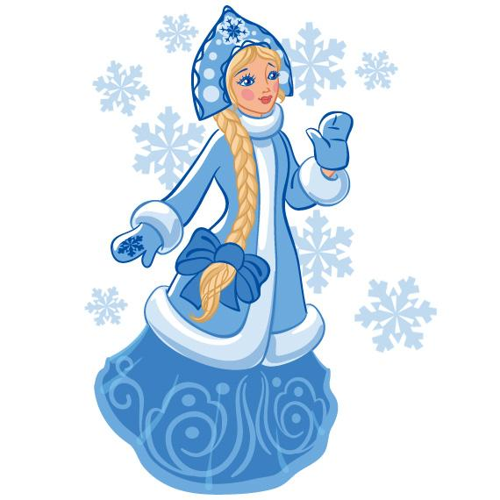
Входит Снегурочка с ёмкостью, наполненной снегом

Slide 5
Беседа о погоде:
1.Какое сейчас время года?
2. Какие приметы зимы вы знаете?
3. Зима – какая? (холодная, снежная, вьюжная, долгожданная и т.д.)
4. Что бывает зимой?
5. Какая зимой погода?
6. Почему Снегурочка любит зиму?

Slide 6
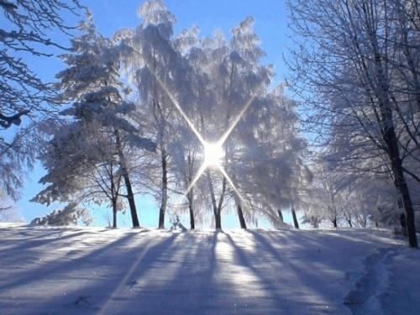
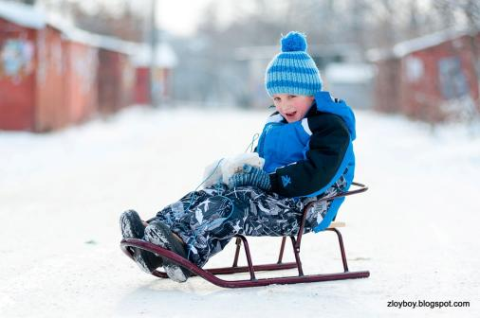
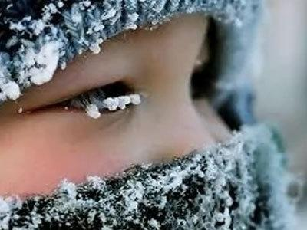
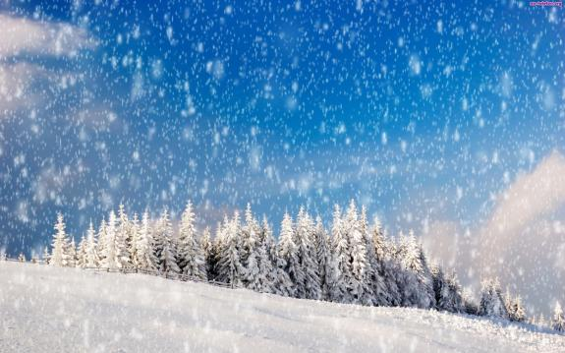

Slide 7
Подвижная игра
«Снежинки и ветер»
Дети встают в круг, берутся за руки. Они «превратились» в снежинок. По сигналу воспитателя: «Ветер подул сильный-сильный и снежинки разлетелись, закружились», дети начинают двигаться по группе в разных направлениях. По следующему сигналу: «Ветер стих» - дети возвращаются в круг, берутся за руки.

Slide 8
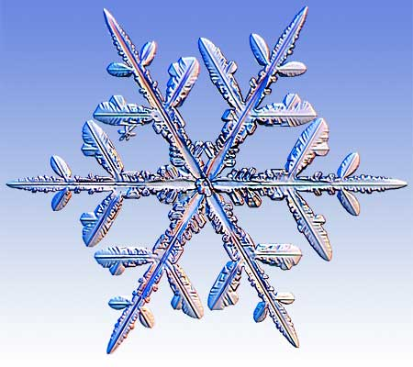
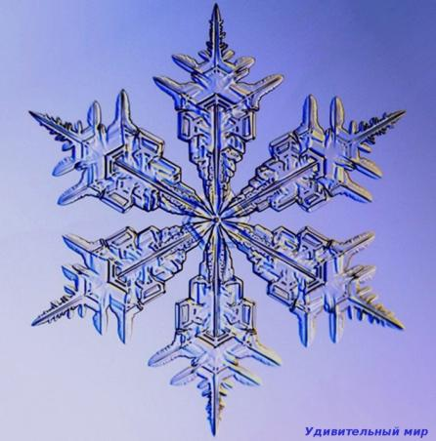
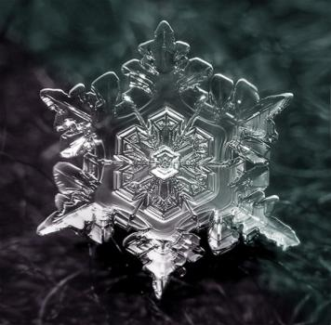
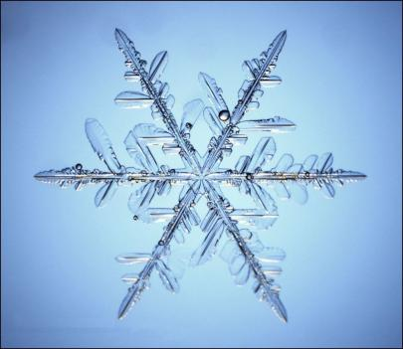
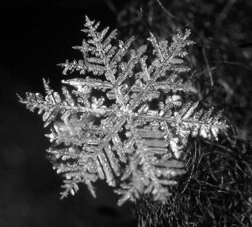

Рассматривание строения и форм снежинок

Slide 9
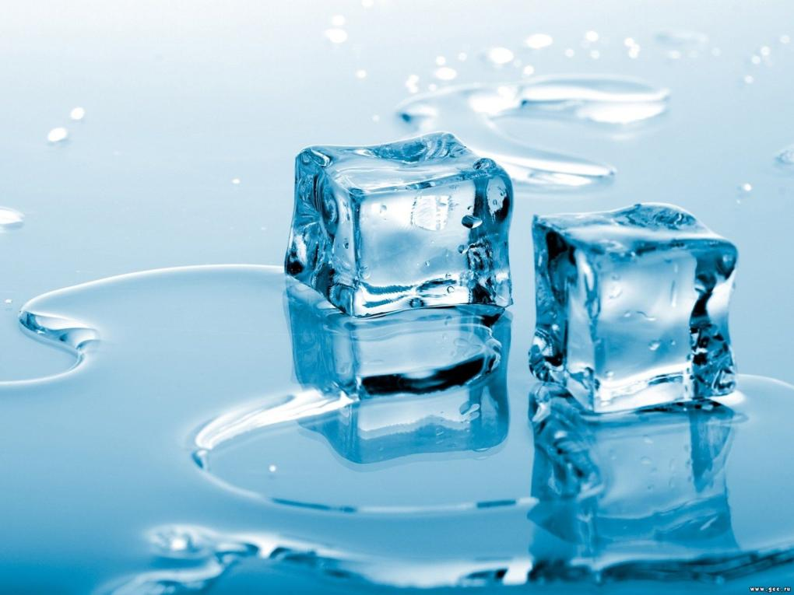
Рассматривание кубиков льда

Slide 10
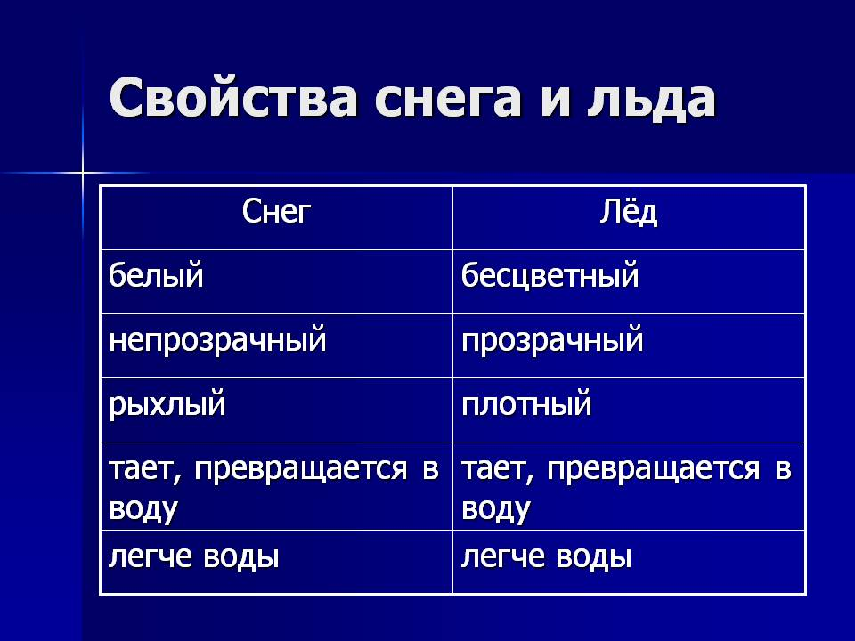

Slide 11
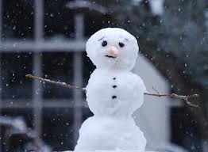
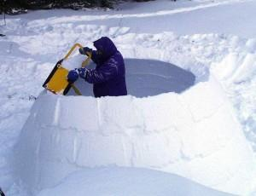
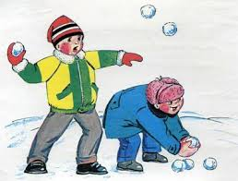

Беседа на тему: «Что можно слепить из снега?»

Slide 12
Итог занятия:
Как из воды получить лёд?
Во что еще превращается вода зимой?
Как из снега и льда получить воду?

Slide 13
ДО СВИДАНИЯ!

